Slide 1
Un hymne à l’enfance et un hommage à Abdelkader Alloula
Un texte de Ahmed Meliani
Un poème en Arabe Dialectal de Ahmed Meliani
L’illustraton est de Daffri Medjda, une élève de Deuxième année secondaire, d’un talent sûr, à encourager certainement. « Mazal Kayen l’espoir ».
Bon courage Medjda

Slide 2
Un hymne à l’enfance et un hommage à Abdelkader Alloula
Abdelkader Alloula n’est pas qu’un grand dramaturge qui a beaucoup donné à la culture algérienne, c’est aussi un chercheur sur la question de la représentation de l’espace dans l’imaginaire des Algériens. Avec M’hamed Djellid. Ils ont travaillé ensemble sur el goual oua el halqa.
Cet effort, Alloula l’a immortalisé dans sa trilogie, Lagoual, Ladjoued et Litaham. D’ailleurs Ladjoued (les généreux) lui a valu le prix du meilleur texte au festival de Carthage, ainsi que le prix de la meilleure interprétation de Sirat Boumedienne dans le rôle magistral de Djelloul lafhaïmi.
Les hommes de théâtre, professionnels aussi bien qu’amateurs, lui reconnaissent sa grande modestie et son grand dévouement pour la culture et le théâtre. Il a toujours répondu présent aux sollicitations.
C’est un jour de Ramadhan , après la rupture de jeun, que les balles assassines du terrorisme intégriste l’ont touché, il succombera à ses blessures une semaine plus tard en France.

Slide 3
Je me trouvais ce jour là invité chez Madame Meriem Derkaoui lorsque la nouvelle nous arriva, Alloula vient de faire l’objet d’un attentat, il est entre la mort et la vie et la mort.
Meriem, toujours active, militante et impliquée dans la vie tout court comme je l’ai connue dans les années 70, a pratiquement passé cette nuit blanche à faire des démarches pour pouvoir aider à sauver Abdelkader. Salut Meriem, si jamais tu me lis. Un peu avant l’aube, ses efforts et les efforts d’autres amis ont abouti, « Médecins sans Frontières » envoient un avion équipée.
Malheureusement, une semaine plus tard, Abdelkader succombe à ses blessures. Je l’avais vu à la levée du corps à la place de Trocadéro, drapé, le pansement à la tête, il semblait dormir souriant et fier.
Je me suis rappelé que quelques années plutôt, il m’avait faxé sa nouvelle inédite Teffaha, encore inédite, qu’on avait publié dans le numéro 0 du journal El Hadith, journal qui n’aura pas de suite après l’assassinat du président du HCE, Mohamed Boudiaf. Le regretté Sirat Boumedienne, mettra en scène et jouera Teffaha avant de disparaître lui aussi dans ne ambiance de déni de la culture et de l’art.

Slide 4
Mais Abdelkader Alloula n’est pas que ça, c’était un grand acteur de la société civile et du Mouvement associatif.
Figurez-vous que parmi ceux qui l’avaient pleuré le plus, se trouvaient les enfants atteints de maladies et de douleurs chroniques. Il trouvait toujours le temps pour leur rendre visite et leur faire oublier un moment leurs douleurs en les faisant rire.
Ce n’est pas par hasard s’il a pris comme personnages principaux de l’une de ses grandes créations, Ladjoued, des gens généreux bien de chez nous et qui souvent, renvoient à des personnages qui avaient réellement existé.
Seul quelqu’un qui appartient à Ahl Eldjoud peut produire une pièce comme Ladjoued.
Le terrorisme intégriste n’était pas aveugle, comme essaient de nous convaincre les partisans de l’amnésie et de l’oubli, partisans aussi d’une entreprise de mise au pas de l’Algérie, il s’est attaqué à la crème de la crème de notre pays.
Abdelkader, tu es présent dans nos cœurs et nos mémoires, toi et tous les autres de ta trempe.
Ahmed Meliani

Slide 5
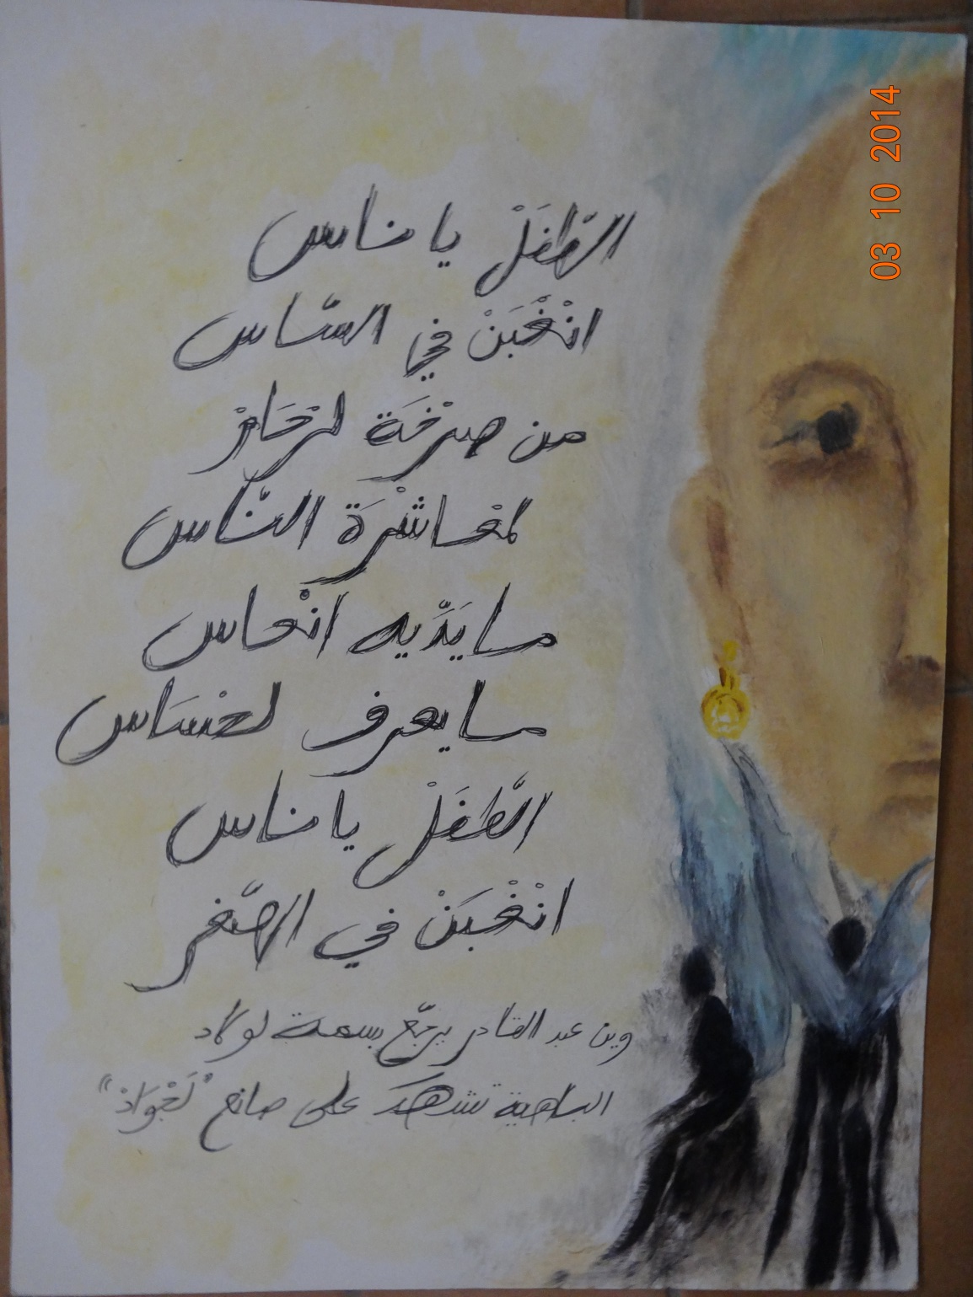
الطفل يا ناس
انغبن فالساس
من صرخة لرحام
لمعاشرة الناس
ما يديه نعاس
ما يعرف لحساس
الطفل يا ناس
انغبن فالساس
وين عبد القادر يرجع بسمة لولاد
الباهية تشهد على صانع لجواد

Slide 6
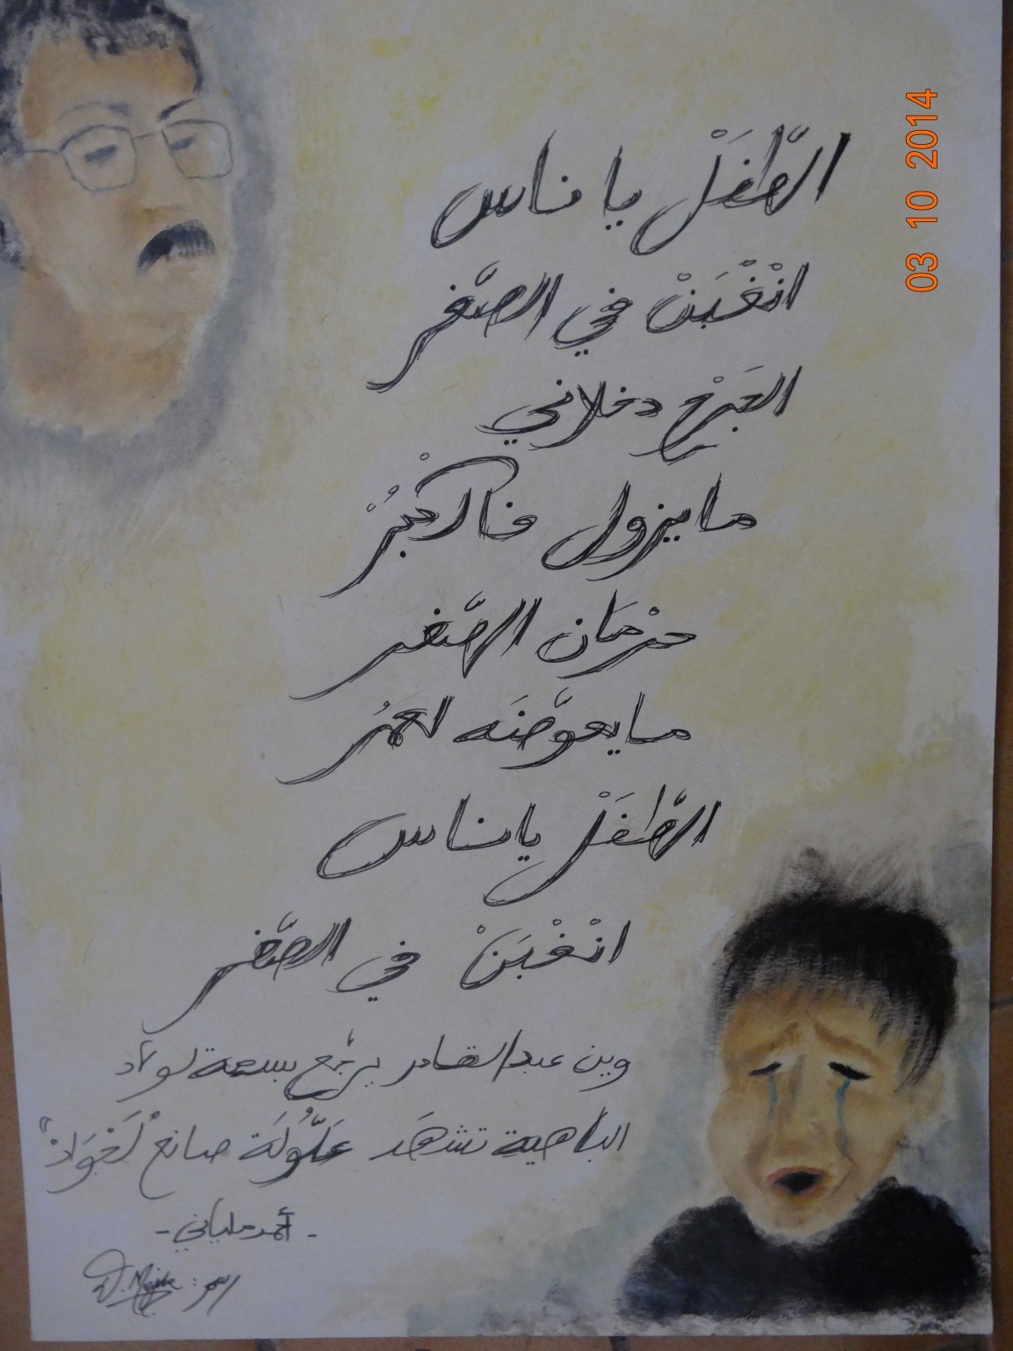
الطفل يا ناس
انغبن فالصغر
الجرح دخلاني
ما يزول فالكبر
حرمان الصغر
ما يعوضو لعمر
الطفل يا ناس
انغبن فالصغر
وين عبد القادر يرجع بسمة لولاد
الباهية تشهد علولة صانع لجواد

Slide 7
